Slide 1
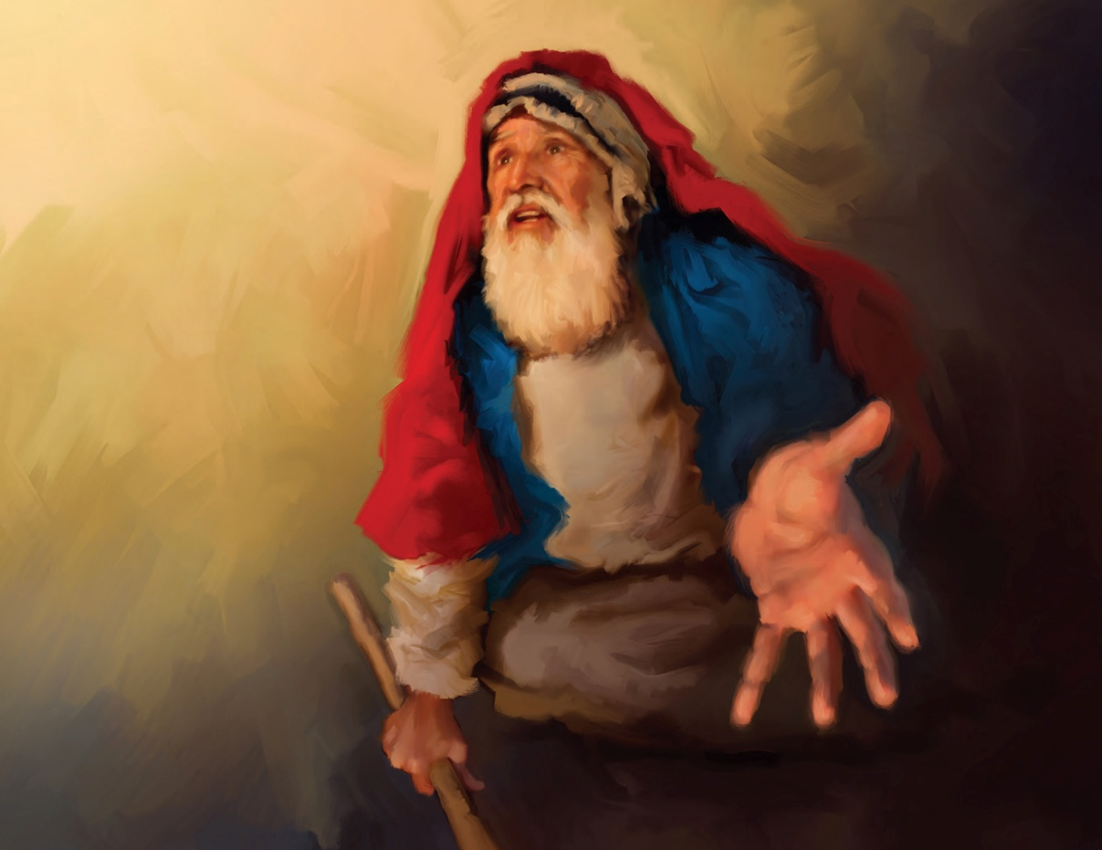
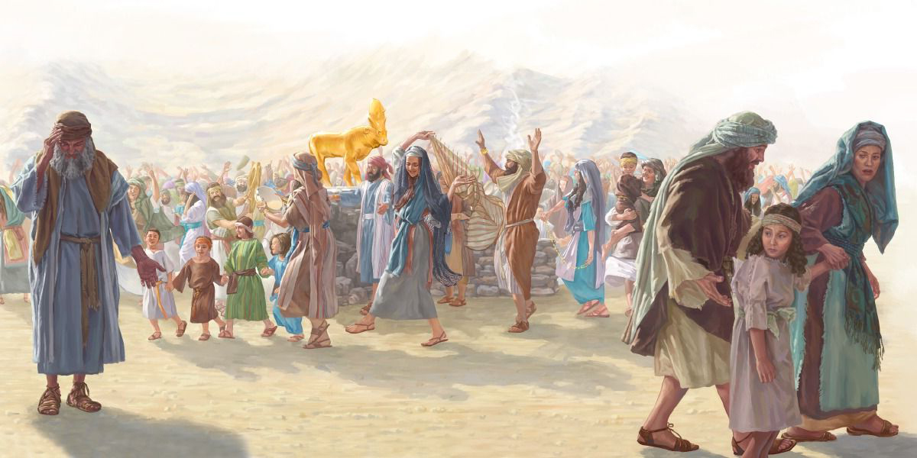
ВІДСТУПНИЦТВО І ЗАСТУПНИЦТВО
Урок 11 за 13 вересня 2025 року

Slide 2
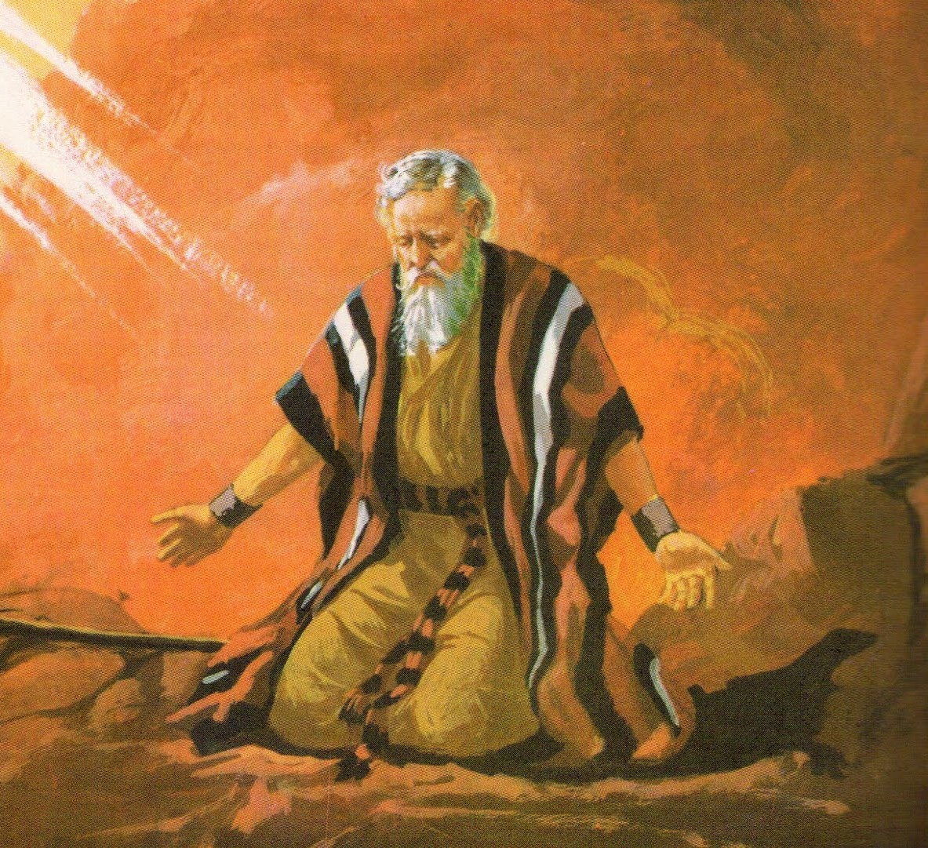
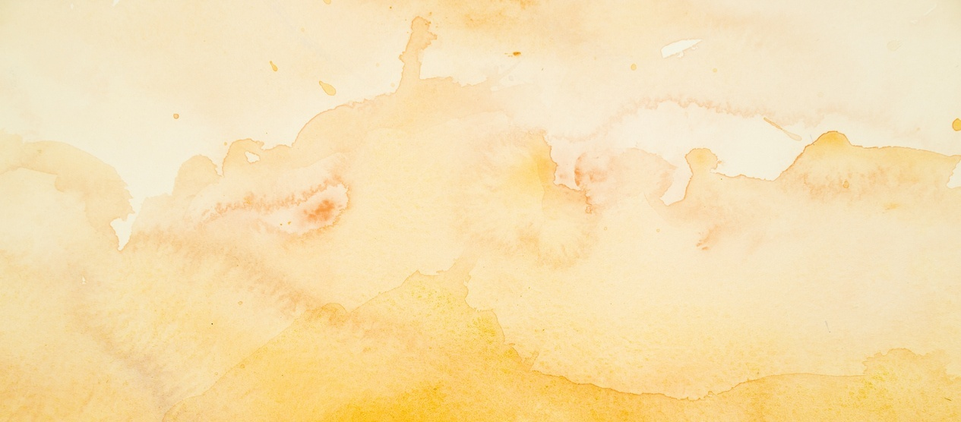
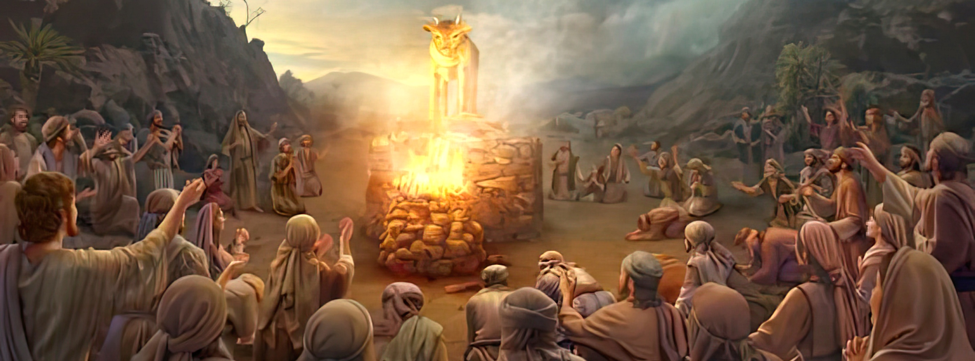
«Повернувшись до Господа, Мойсей сказав: Благаю, Господи! Цей народ учинив великий гріх. Вони зробили собі золоте божество. Тепер, якщо можеш простити їм гріх, то прости. Якщо ж ні, то прошу, викресли і мене з Твоєї книги, у яку Ти записав» Вихід 32:31-32

Slide 3

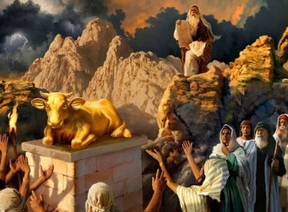
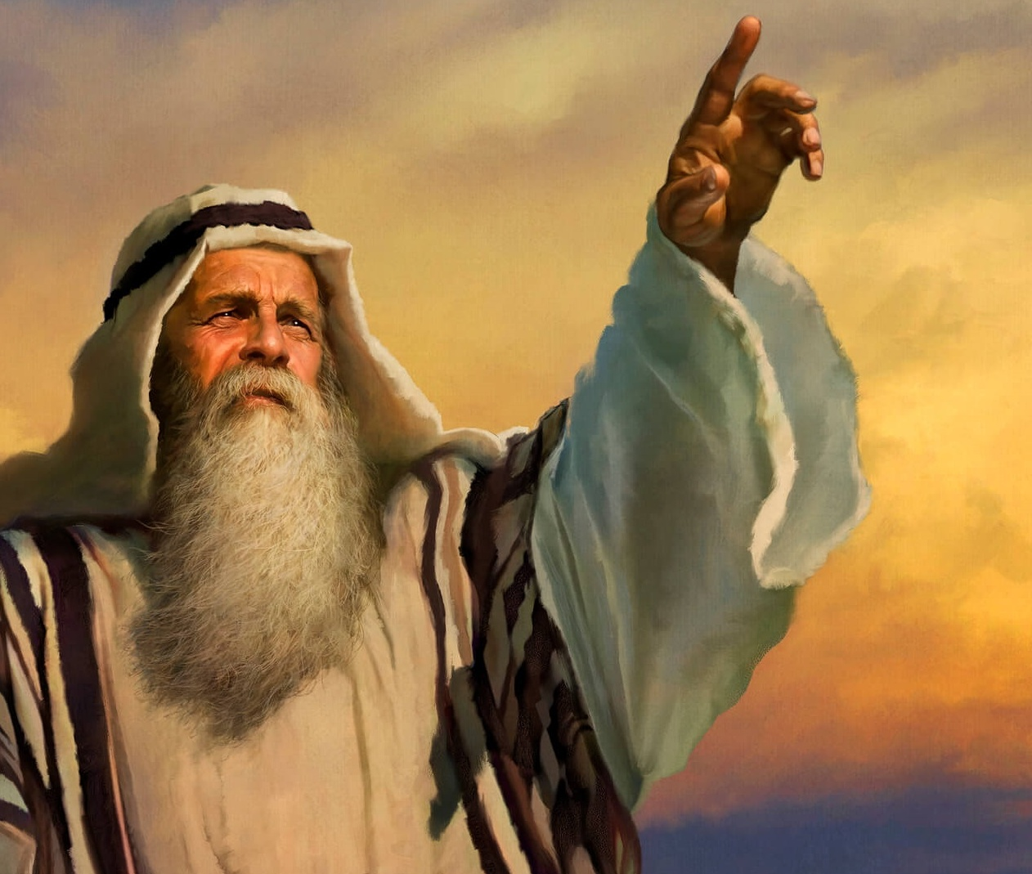







«Як же скоро вони зійшли з дороги, яку Я їм вказав» (Вих. 32:8).
Незабаром після отримання Десяти заповідей і повторного наказу не робити ідолів (Вих. 20:23), Ізраїль зробив золотого бичка, щоб поклонятися йому.
Перед обличчям цього відступництва Бог попросив у Мойсея дозволу знищити Ізраїль і створити з нього новий народ (Вих. 32:10). Незважаючи на відступництво народу, Мойсей двічі заступався перед Богом, просячи прощення, якого вони не заслуговували.
Відступництво:
  Слабкість Аарона (Вихід 32:1-5)
  Ідолопоклонство і зло (Вихід 32:6)
  Зіпсуття, деградація (Вихід 32:7-8)
Заступництво:
  «Вгамуй Свій гнів!» (Вихід 32:9-29)
  «Викресли і мене з Твоєї книги, яку Ти написав!» (Вихід 32:30-32)

Slide 4

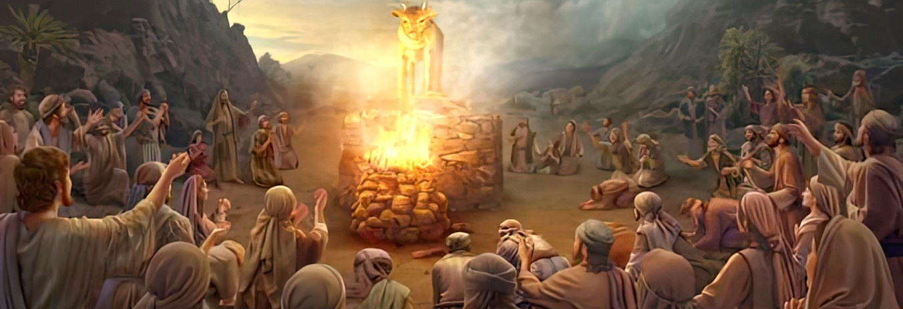
ВІДСТУПНИЦТВО

Slide 5

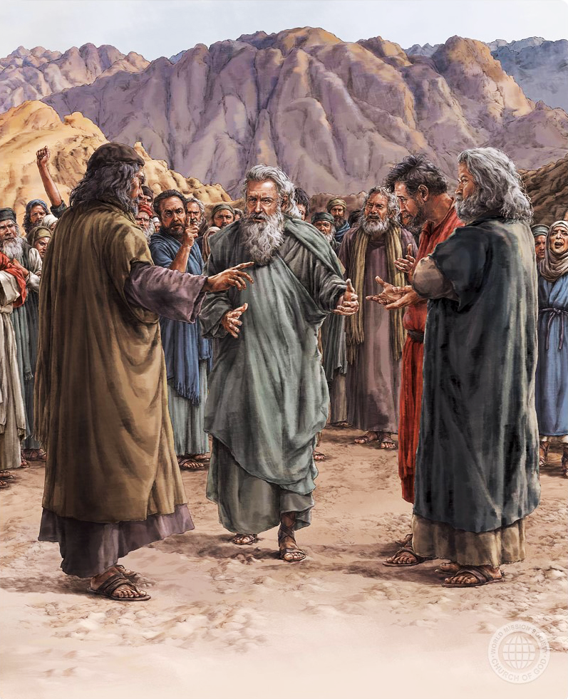
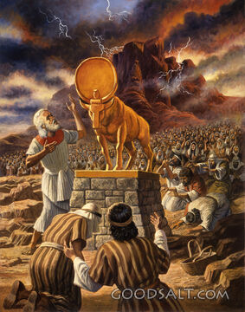
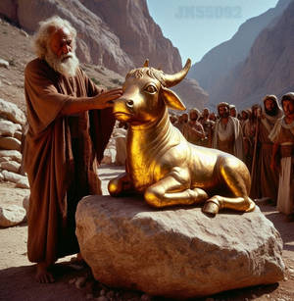
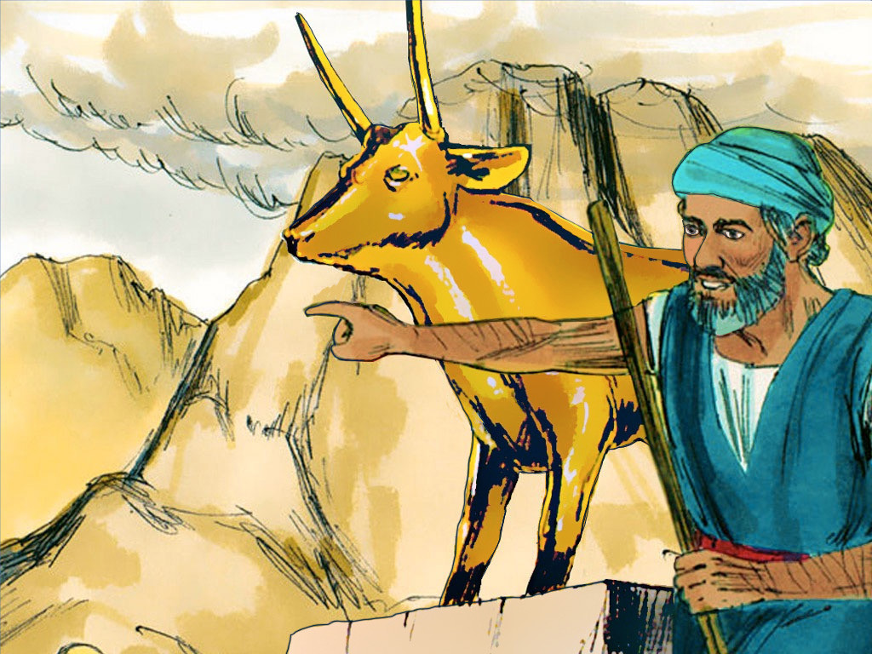
СЛАБКІСТЬ ААРОНА
«Побачив це Аарон і побудував перед ним жертовник. Після цього Аарон зробив оголошення в словах: Завтра свято для Господа!» (Вихід 32:5)
Хоча єврейське слово «елохім» є множиною від «бог», воно зазвичай вживається для позначення єдиного Бога: «Я – Господь, твій Бог (елохім), Який вивів тебе з єгипетського краю, з дому неволі» (Вих. 20:2).
Під час відсутності Мойсея народ попросив Аарона зробити їм видимого бога (елохіма), якому вони могли б поклонятися (Вих. 32:1). Вони швидко забули отримані заповіді та обітницю, яку дали — слухатися їх (Вих. 24:7).
Початкова нерішучість Аарона при спробі домовитися з народом (Вих. 32:2) призвела до того, що він очолив відступництво, замість того, щоб його викорінити.
Замість того, щоб нагадати їм про заборону створювати ідолів, Аарон виготовив для них золоте теля і заявив: «Це твоє божество (елохім), Ізраїлю, що вивело тебе з єгипетського краю!» (Вих. 32:4 )

Slide 6
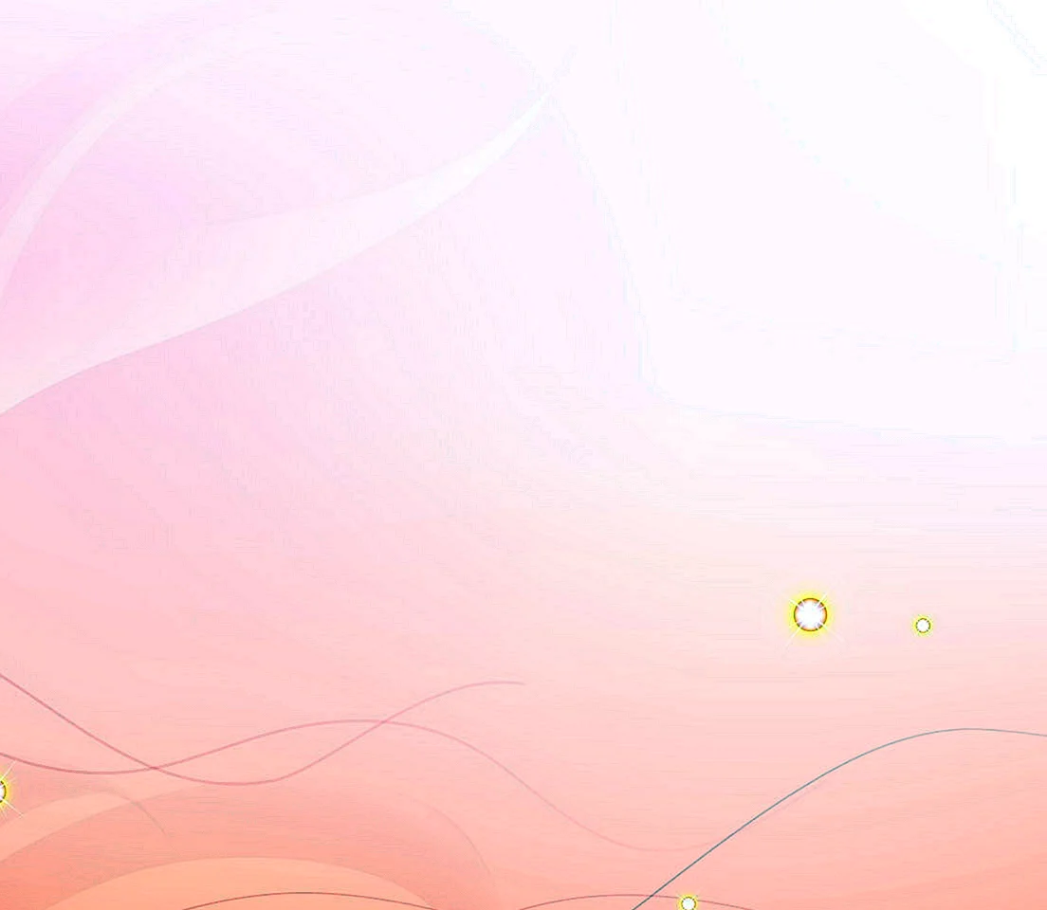
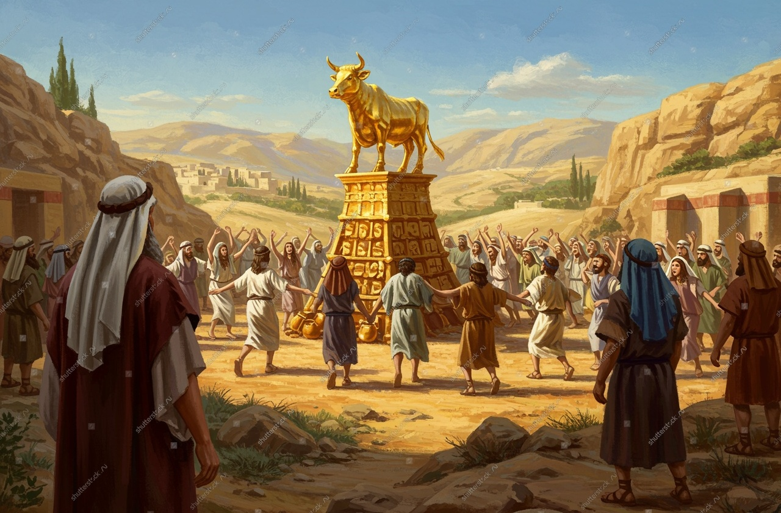
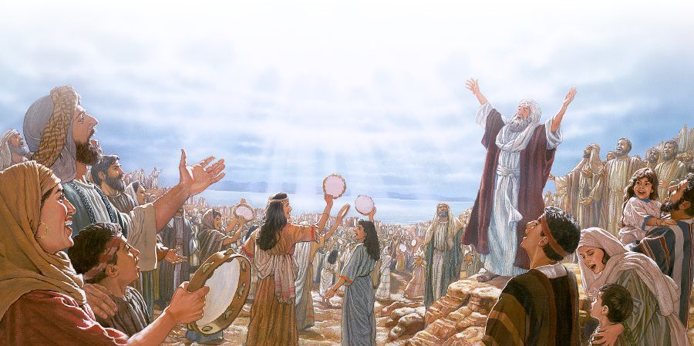
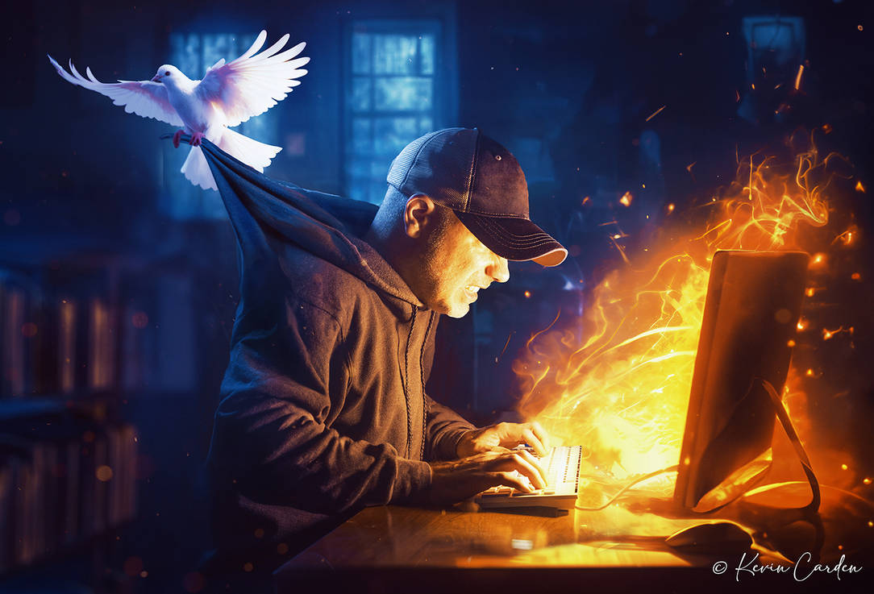
ІДОЛОПОКЛОНСТВО І ЗЛО
«Народ засів їсти й пити, після чого вони піднялися, щоб забавлятися» (Вихід 32:6)
Виготовивши ідола у вигляді теля, ізраїльтяни звели Всемогутнього Бога до образу тварини, поклоняючись створінню замість Творця (Рим. 1:23).
Вони нерозумно думали, що статуя, виготовлена різцем, зможе вести їх. Можливо, вони навіть думали, що сам елохім перетворився на теля! (Вих. 32:24).
Насправді вони перестали поклонятися Богу, щоб поклонятися демонам (Втор. 32:17). Поки вони поклонялися Господу, вони зростали морально, бо уподібнювалися Йому.
Поклоняючись демонам, вони почали деградувати, бо ставали схожими на демонів, яким поклонялися.
Коли ми не віддаємо своє серце Творцю, а служимо будь-якому іншому ідолові (а їх дуже багато), рано чи пізно це призведе до морального занепаду.

Slide 7

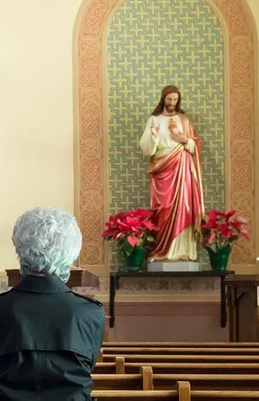
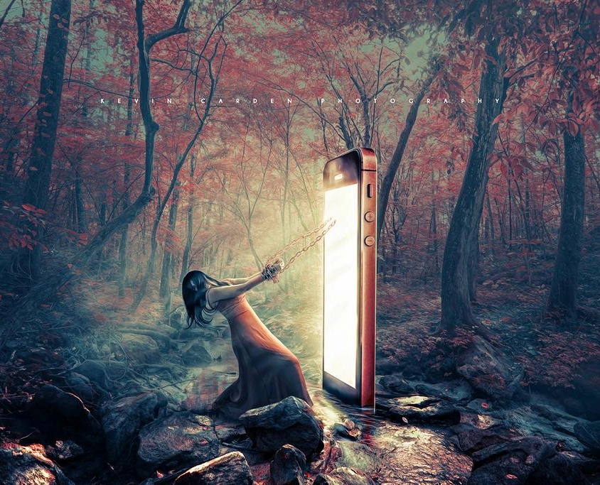
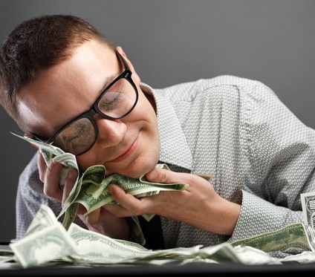
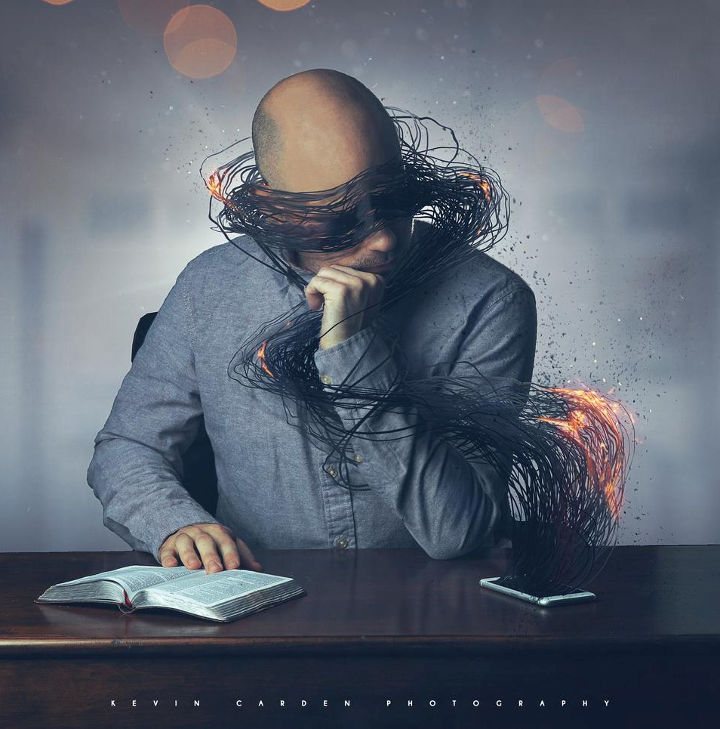
ЗІПСУТТЯ, ДЕГРАДАЦІЯ
«Тоді Господь промовив до Мойсея: Іди! Спускайся вниз, бо твій народ, якого ти вивів з єгипетського краю, зіпсувався!» (Вихід 32:7)
Поклонятися зображенню (навіть якщо воно зображує самого Бога, Христа або святих) означає порушувати Закон Божий (Вих. 20:3-6) і, отже, впадати в гріх і розпусту.
У чому полягає ідолопоклонство XXI століття? Ідолопоклонство — це поклоніння чомусь, що замінює Бога. Ідол — це все, що захоплює нашу уяву, прихильність, час і розум більше, ніж Бог, і що поневолює наші думки.
Яких ідолів ми обожнюємо? Ви можете скласти власний список. Декілька пропозицій: гордість, гроші, влада, секс, їжа, робота, соціальні мережі...
Що означає поклонятися цим ідолам? Наша особистість, спосіб мислення, почуття і навіть наше соціальне життя зазнають змін. Ми замінюємо справжні стосунки з Богом на порожні і безглузді взаємодії, які не можуть нас врятувати.

Slide 8

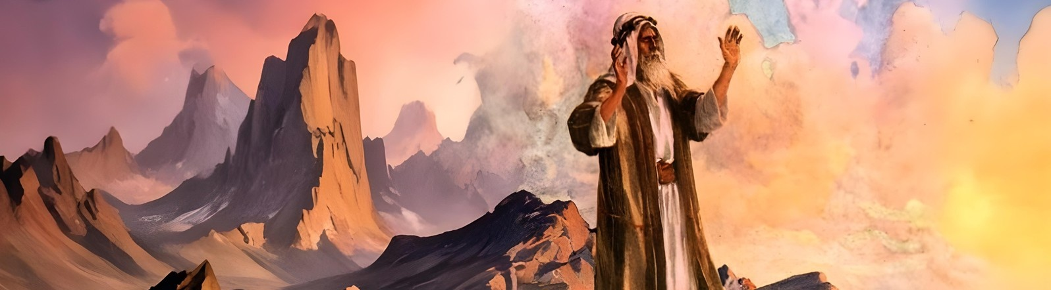
ЗАСТУПНИЦТВО

Slide 9

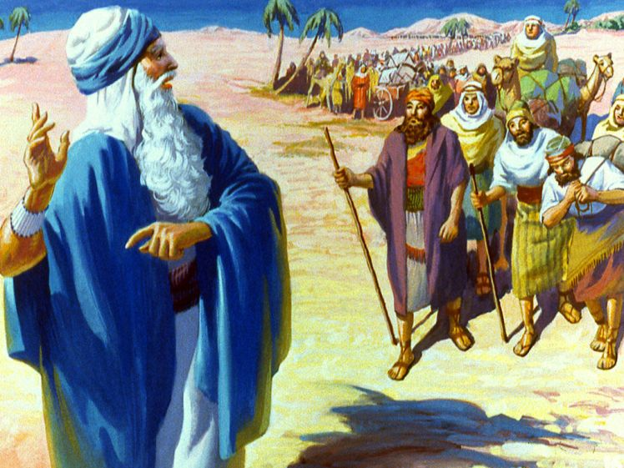
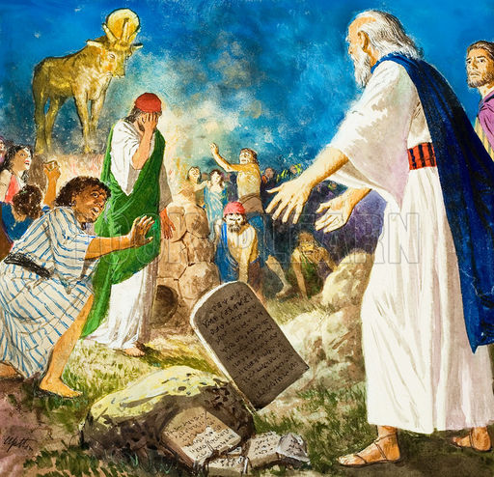
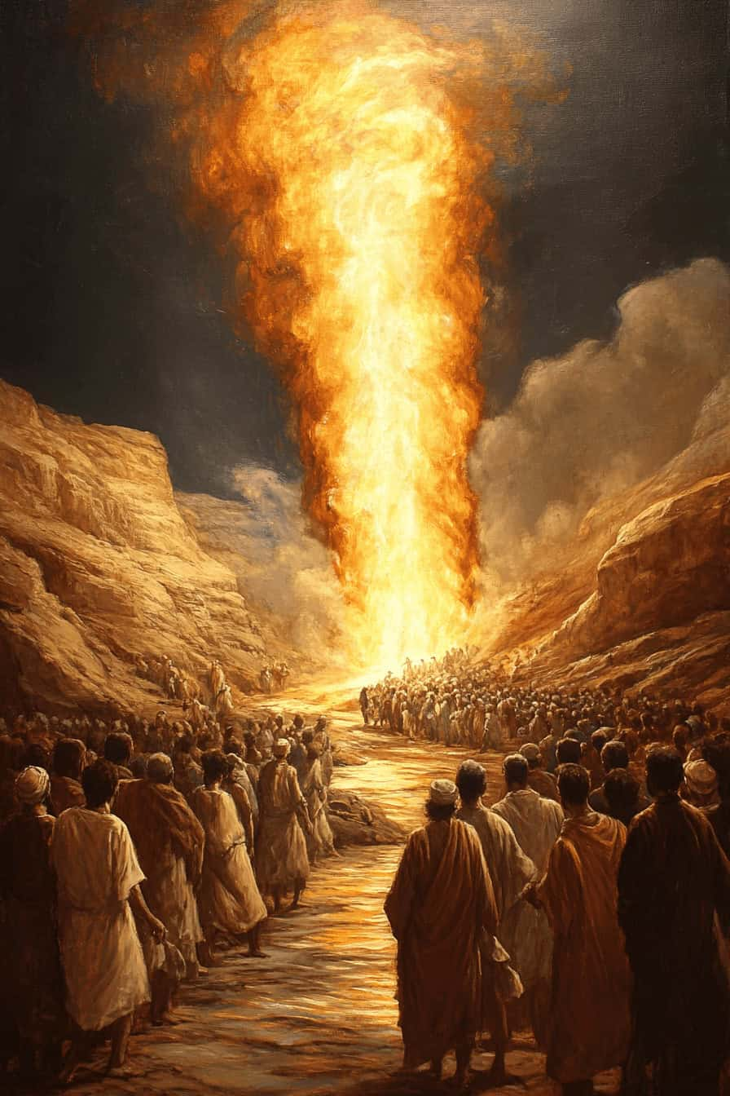
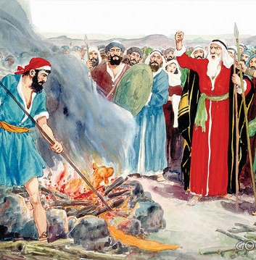
«ВГАМУЙ СВІЙ ГНІВ»
«Чому єгиптяни мають казати, заявляючи: Він зі злим наміром вивів їх, аби вигубити їх в горах і стерти їх з поверхні землі. Відвернись від розпалу Свого гніву і зміни його на милість щодо Свого народу!» (Вихід 32:12)
Бог сказав Мойсею: «Твій народ, якого ти вивів з єгипетського краю, зіпсувався!» (Вих. 32:7).
Мойсей відреагував правильно: «Чому, Господи, Ти палаєш гнівом на Свій народ, який великою силою і могутньою рукою Ти вивів з єгипетської землі?» (Вих. 32:11). Бог просив його дозволити Йому знищити Ізраїль (Вих. 32:10), але Мойсей відмовився дати такий дозвіл.
Гнів Божий був справедливим, але Мойсей знав, що «милосердя ставиться вище суду» (Як. 2:13). Заступившись за Ізраїль і переконавшись, що Бог вгамував Свій гнів, він (розгніваний) зійшов з гори (Вих. 32:12-15). Побачивши відступництво, він розбив символ Завіту: кам'яні скрижалі (Вих. 32:19).
Вислухавши слабкі виправдання свого брата, Мойсей вжив рішучих заходів, щоб зупинити розпусту (Вих. 32:20-28).

Slide 10

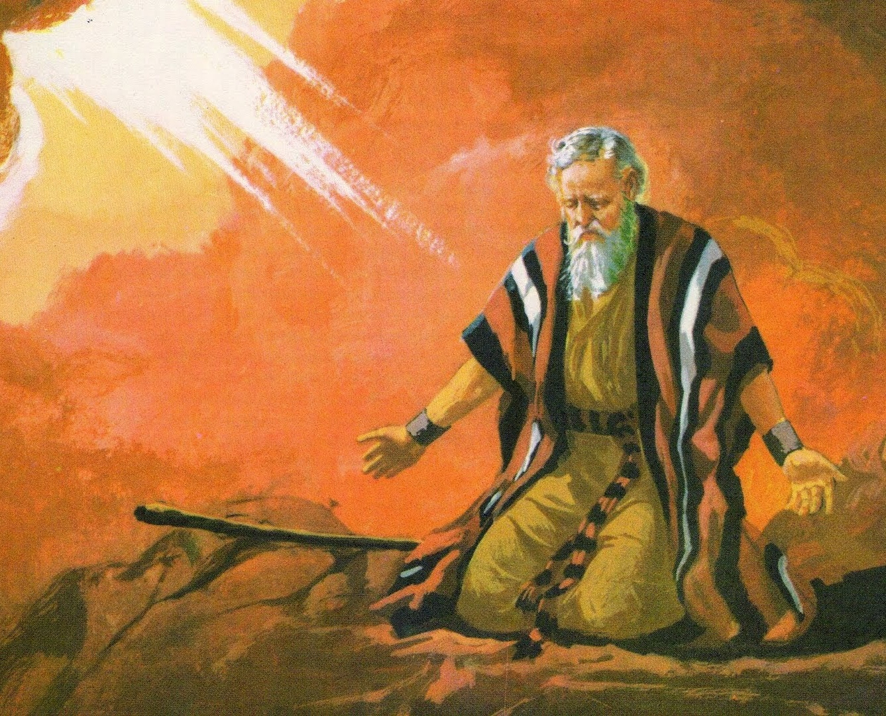
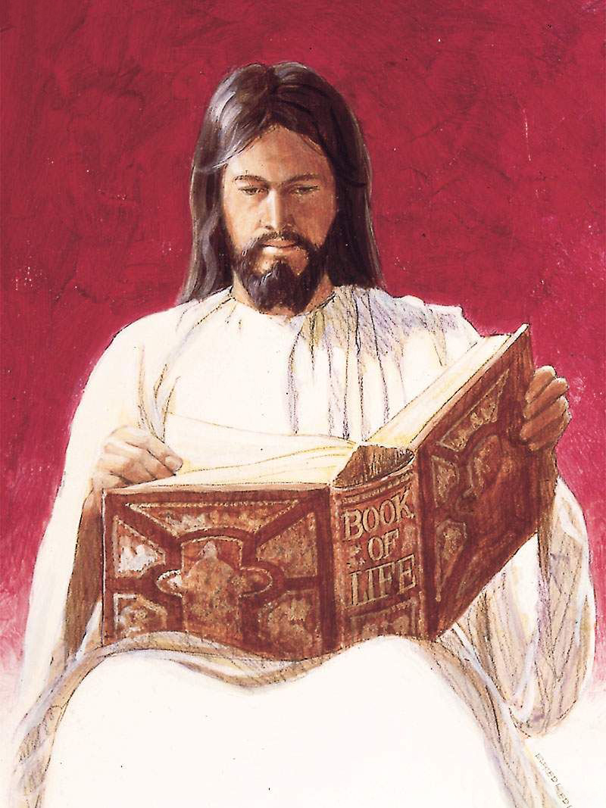
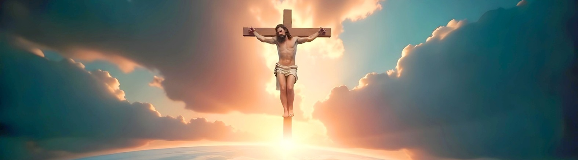
«ВИКРЕСЛИ І МЕНЕ З ТВОЄЇ КНИГИ, ЯКУ ТИ НАПИСАВ!»
«Тепер, якщо можеш простити їм гріх, то прости. Якщо ж ні, то прошу, викресли і мене з Твоєї книги, в яку Ти записав» (Вихід 32:32)
Своїм першим заступництвом Мойсей запобіг знищенню народу. Але було очевидно, що Бог не міг продовжувати благословляти їх після цього гріха. Тому Мойсей вирішив здійснити друге заступництво (Вих. 32:30).
Мойсей був готовий втратити власне спасіння, якщо народ не буде прощений (Вих. 32:31-32). Однак він просив не про звичайне прощення, оскільки не вжив звичайного гебрейського слова «прощати». Він просив Бога «взяти на Себе» гріхи народу.
Це означало, що Бог візьме на Себе гріх і понесе його, заплативши за нього ціну: смерть (Іс. 53:6; Рим. 6:23). Саме це Ісус і зробив на хресті. Він взяв на Себе наші гріхи, щоб померти смертю, яку заслужили ми (1Пет. 2:24).

Slide 11

Еллен Уайт «Патріархи і пророки» (ст. 290-291)
«Чекаючи на повернення Мойсея, люди мали час замислитися над Законом Божим, який був проголошений для них, приготувати свої серця до прийняття подальших Божих об'явлень. Та вони не захотіли витрачати на це час; проте, якби ізраїльтяни використали цю нагоду, щоб отримати повніше розуміння Божих вимог, впокорили свої серця перед Ним, то були б захищені від спокуси. Але вони не скористалися тією можливістю і незабаром показали себе безтурботними, неуважними і розгнузданими людьми […] Безпорадні у відсутності свого вождя, вони, як і колись, вдалися до забобонів […] Народ бажав мати зображення ідола, який уособлював би Бога і провадив їх замість Мойсея»

